Slide 1
ARBOLES PARCIALMENTE ORDENADOS
ESTRUCTURAS DE DATOS

Slide 2
CONCEPTOS
Arbol Binario Completo
  Todos sus niveles estan completos
  A excepción del ultimo nivel,
    Alli las hojas van apareciendo seguidas de izquierda a derecha
150
125
75
Arbol Parcialmente Ordenado
  Es Binario Completo
  Con propiedad de orden
    Entre raiz e hijos, la raiz contiene el mayor(o menor) de todos
80
30
25
72
15
20
28

Slide 3
UTILIDAD DE UN HEAP
Si el mayor valor esta siempre en la raiz
  El heap presenta un cierto orden
  Al remover consecutivamente la raiz
    Vamos consiguiendo valores ordenados
El heap se utiliza
  Para el ordenamiento de elementos(HeapSort)‏
  Para implementar colas de prioridad
    QDesencolarMax, es retirar el valor de la raiz

Slide 4
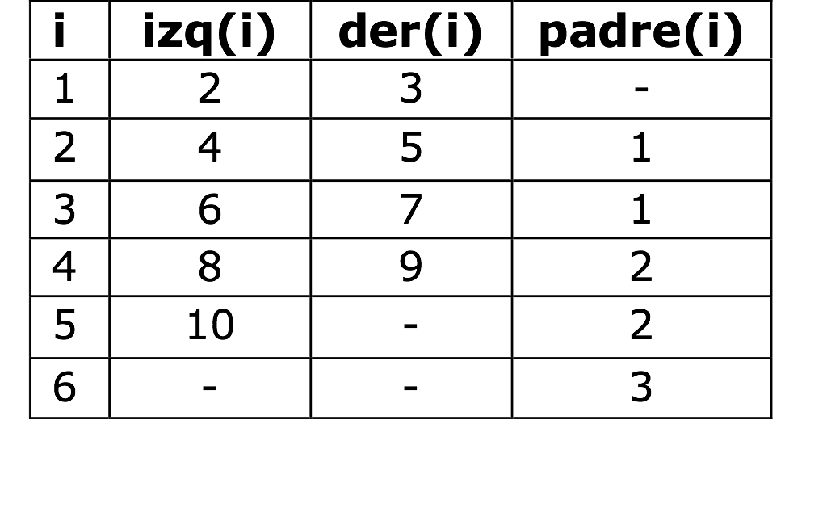
IMPLEMENTACION
1
2
150
3
Un heap no admite “huecos”,
  C/nivel se va llenando de izq. A der
  Hay una secuencia
Podriamos numerar c/nodo
  En el orden de llenado
125
75
4
5
6
7
80
30
25
72
15
20
28
i/2
8
9
10
Si lo vemos asi, dado un índice
  Podemos conocer los indices de los hijos y el padre de un nodo
  Ejemplo: Del nodo 4, hijos 8 y 9, padre 2
i*2
i*2+1

Slide 5
CONTANDO DESDE 0
0
Queremos usar un vector
  En c/elemento almacenar la información
  Dirigirnos a hijos y padre calculando el índice respectivo
  Izq(i) = i*2
  Der(i) = i*2+1
  Padre(i) = i/2
1
150
2
125
75
3
4
5
6
80
30
25
72
15
20
28
7
8
9
Los vectores empiezan desde 0
  Cambia un poquito la regla
  Izq(i) = (i+1)*2-1 = i*2+1
  Der(i) = (i+1)*2 = i*2+2
  Padre(i) = (i+1)/2-1 = (i-1)/2
150
125
75
80
30
25
72
15
20
28
0
1
2
3
4
5
6
7
8
9

Slide 6
REGLAS
Vector V de tamaño efectivo n
  V[0] es la raiz
  Dado un nodo V[i]
    Si 2i+1 < n, V[2i+1] es el hijo izq
    Si 2i+2 < n, V[2i+2] es el hijo der
    Si i != 0, v[(i-1)/2] es el padre
  Si es heap

Slide 7
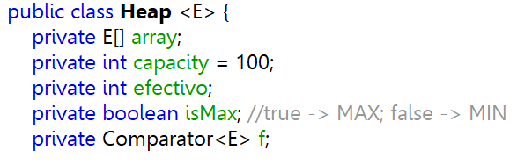
DECLARACION: TDA HEAP
Tipo de Dato
  Necesitamos un arreglo
  Llevar el tamaño efectivo
  Llevar el máximo del arreglo

Slide 8
OPERACIONES BASICAS: TDA HEAP
Desencolar y Encolar
  Desencolar: Extraer el elemento mas grande/pequeño del heap(la raiz)‏
  Encolar: Insertar un valor al heap y ubicarlo en la posicion correcta
HeapSort
  Dado un Heap permite generar un arreglo/lista ordenado
Operaciones Adicionales
  Ajustar
    Reestablece la propiedad de orden de un subheap hacia abajo
    No a todo el arbol!
  Construir_heap
    Dado un arreglo que no representa un heap
    Arregla el arreglo y lo convierte en un Heap

Slide 9
MAS OPERACIONES
public int posIzq(int i);
  Retorna el indice del nodo izq de i
  Si no cumple las reglas, retorna -1
public int posDer(int i);
  Retorna el índice del nodo der de i
  Si no cumple las reglas, retorna -1
public int posPadre(int i);
  Retorna el índice del nodo padre de i
  Si no cumple las reglas, retorna -1
public Heap(int tmax, TipoOrden t);
  Constructor de un heap, inicializa para tener un tamaño maximo tmax y un orden t(ascendente o descendente)‏
bool estaVacio();
  Recibe un Heap y determina si esta Vacio

Slide 10
AJUSTAR
Recobra la propiedad de orden
Desde un nodo de índice pos
Dado un índice pos, PosIzq y PosDer
  Se compararan los tres para ver quien tiene el mayor
  Si el mayor lo tiene algun hijo
    Intercambia
    Al hacer esto, el sub-heap afectado puede perder su propiedad de Orden….
    Ajustar el sub-heap afectado

Slide 11
AJUSTAR: EJEMPLO
0
Un heap puede perder su p.o.
  Por un nodo
Pos
1
150
2
80
60
60
75
Ejemplo:
  En el nodo 1 no se cumple
  Ajustar
    El mayor es el nodo 3
    Intercambiar
    Ajustar desde nodo intercambiado(3)‏
Ejemplo:
  No se puede ajustar un nodo hoja
3
4
5
6
Ejemplo:
  En el nodo 3 no se cumple
  Ajustar
    El mayor es el nodo 3
    Intercambiar
    Ajustar Otra Vez
Pos
PosMayor
80
60
70
80
30
25
72
20
70
28
70
60
PosMayor
7
8
9
150
150
60
80
75
75
80
70
30
30
25
25
72
72
20
20
70
60
28
28
3
3
7
7
8
8
9
0
9
0
1
1
2
2
4
4
5
5
6
6

Slide 12
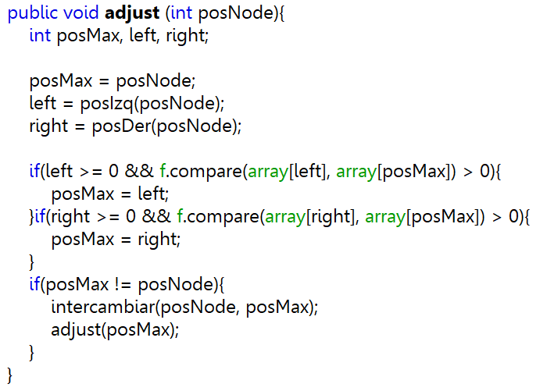
AJUSTAR: IMPLEMENTACION

Slide 13
CONSTRUIR UN HEAP
La estructura de un heap
  Puede almacenar un arreglo que no cumpla las propiedades de orden
Ejemplo:
15
1
28
35
10
5
8
21
50
42
0
1
2
3
4
5
6
7
8
9
Hay que arreglar la propiedad de orden
  De cada raiz
  Ajustar c/raiz
  Desde la ultima a la primera
0
1
15
2
1
28
3
4
5
6
35
10
5
8
21
50
42
7
8
9

Slide 14
CONSTRUIR HEAP: EJEMPLO
15
50
42
1
28
28
35
35
10
15
5
5
8
8
21
21
50
1
42
10
Ajustar el ultimo nodo raiz
  Los nodos raiz comienzan desde 0 hasta n/2-1
Al ajustar cada nodo
  De atrás hacia delante
  Nos aseguramos que los valores mas altos suban!
3
3
7
7
8
8
9
0
9
0
1
1
2
2
4
4
5
5
6
6
0
15
1
50
2
50
15
42
1
28
28
3
4
5
6
50
35
1
42
35
15
10
5
8
35
21
1
10
50
42
7
8
9

Slide 15
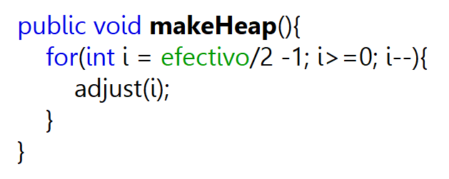
CONSTRUIR HEAP: IMPLEMENTACION

Slide 16
DESENCOLAR
Que importancia tiene la raiz en el heap?
  Es el mayor/menor elemento del mismo
  Sobre el resto de elementos no estamos seguros
  Pero de la raiz, es la mayor de todos
Desencolar es eliminar la raiz
  Que valor se ubica en la nueva raiz?
  El ultimo reemplaza al primero
  El tamaño efectivo del heap cambia
  Se ajusta desde la raiz
  El arbol queda bien otra vez

Slide 17
DESENCOLAR: EJEMPLO
0
Intercambiar valores
  Raiz con ultimo
Aminorar tamaño efectivo
Ajustar arbol
150
125
1
28
2
80
28
125
75
3
4
5
6
28
80
30
25
72
15
20
28
7
8
9
150
125
28
125
125
80
75
75
75
80
80
28
30
30
30
25
25
25
72
72
72
15
15
15
20
20
20
28
3
3
3
7
7
7
8
8
0
8
9
0
0
1
1
1
2
2
2
4
4
4
5
5
5
6
6
6

Slide 18
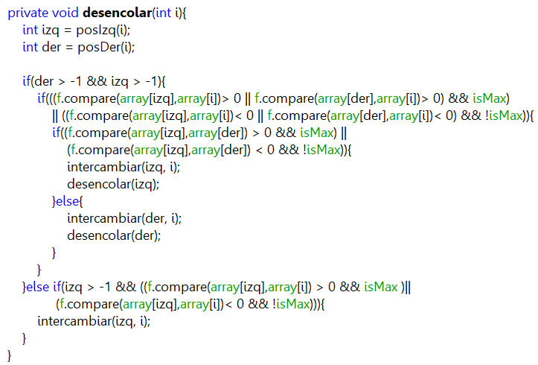
DESENCOLAR: IMPLEMENTACION

Slide 19
ENCOLAR
Al añadir un nuevo elemento el Heap
  DEBE conservar su propiedad de orden
Se añade al final del arreglo
El elemento empieza a subir a su posición ideal
  Comparando siempre con el padre
  Hasta que el valor insertado sea menor que el del padre

Slide 20
ENCOLAR: EJEMPLO
0
1
150
2
Insertar al final
Subir el valor hasta que ya no sea necesario
125
130
75
3
4
5
6
80
30
25
72
130
125
30
15
20
28
130
7
8
9
Nuevo valor: 130
150
125
75
80
30
25
72
15
20
28
130
0
1
2
3
4
5
6
7
8
9
10

Slide 21
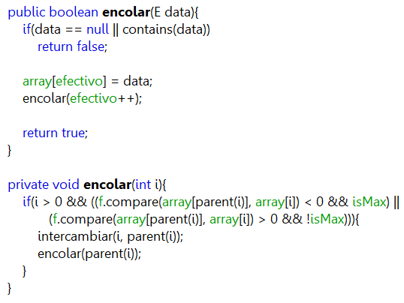
ENCOLAR: IMPLEMENTACION

Slide 22
HEAPSORT
Uno de los usos de los heaps es ordenar
Como?
  Extraer el mayor elemento del heap(raiz)‏
  Ponerla al final de otro arreglo
  Repetir los dos ultimos pasos hasta que el Heap quede Vacio
El arreglo quedara ordenado

Slide 23
HEAPSORT: EJEMPLO
0
125
28
15
20
20
15
75
15
72
30
15
25
15
20
15
28
80
1
150
2
125
30
28
20
15
80
75
72
25
Desencolar y ponerlo al final del nuevo arreglo/lista
Repetir hasta que el arbol quede vacio
15
3
4
5
6
80
30
25
72
28
15
20
15
15
15
20
28
7
8
9
150
125
80
75
72
30
28
25
20
15
125
80
30
30
30
28
20
20
15
75
75
75
72
25
25
25
15
80
28
28
28
28
15
15
30
30
20
20
20
20
25
25
25
25
15
72
72
72
15
15
15
15
20
20
28
3
3
3
3
3
3
3
3
3
3
3
7
7
7
7
7
7
7
7
7
7
7
8
8
8
8
8
8
8
8
8
8
8
9
9
9
9
9
9
9
9
9
9
0
9
0
0
0
0
0
0
0
0
0
0
1
1
1
1
1
1
1
1
1
1
1
2
2
2
2
2
2
2
2
2
2
2
4
4
4
4
4
4
4
4
4
4
4
5
5
5
5
5
5
5
5
5
5
5
6
6
6
6
6
6
6
6
6
6
6
15
20
25
28
30
72
75
80
125
150
0
1
2
3
4
5
6
7
8
9

Slide 24
Ejercicio en clase
Implemente el algoritmo de Heapsort que devuelve una lista o arreglo ordenado.

